Slide 1

主日信息
Sunday Sermon

Slide 2

你們要什麼？
What do you seek?
波特蘭靈糧堂
May 30, 2021

Slide 3
他見耶穌行走，就說：「看哪，這是 神的羔羊！」 兩個門徒聽見他的話，就跟從了耶穌。 耶穌轉過身來，看見他們跟著，就問他們說：「你們要甚麼？」他們說：「拉比，在哪裡住？」耶穌說：「你們來看。」他們就去看他在哪裡住，這一天便與他同住；那時約有申正了。 (約翰福音 John 1:36-39)
38 And Jesus turned and saw them following, and said to them, “What do you seek?” They said to Him, “Rabbi, where are You staying?”

Slide 4
孟子見梁惠王。 王曰：“叟不遠千里而來，亦將有以利吾國乎。”
─ 孟子‧梁惠王篇

Slide 5
虛心的人有福了！ 因為天國是他們的。
(馬太福音 Matthew 5:3)
Blessed are the poor in spirit, for theirs is the kingdom of heaven.

Slide 6
什麼是基督徒的「大使命」？
What is the “Great Commission” for Christians?

Slide 7
所以，你們要去，使萬民作我的門徒，奉父、子、聖靈的名給他們施洗。凡我所吩咐你們的，都教訓他們遵守，我就常與你們同在，直到世界的末了。
(馬太福音 Matthew 28:19-20)
Go therefore and make disciples of all nations, baptizing them in the name of the Father and of the Son and of the Holy Spirit, teaching them to observe all that I have commanded you. And behold, I am with you always, to the end of the age.” (ESV)

Slide 8
所以，你們要去，使萬民作我的門徒，奉父、子、聖靈的名給他們施洗。凡我所吩咐你們的，都教訓他們遵守，我就常與你們同在，直到世界的末了。
(馬太福音 Matthew 28:19-20)
having gone, then, disciple all the nations, (baptizing them -- to the name of the Father, and of the Son, and of the Holy Spirit, teaching them to observe all, whatever I did command you,) and lo, I am with you all the days -- till the full end of the age.‘ (YLT)

Slide 9
什麼是主的「門徒」？
What is a “Disciple”?

Slide 10
大使命 The Great Commission
使萬民做主門徒 disciple nations
  去 having gone (分詞)
  施洗 baptizing (分詞)
  教導遵行 teaching (分詞)

Slide 11


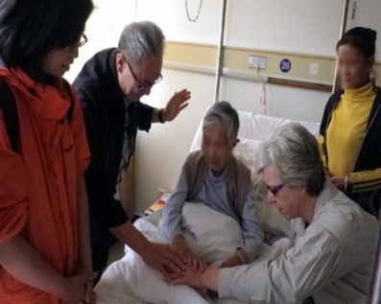


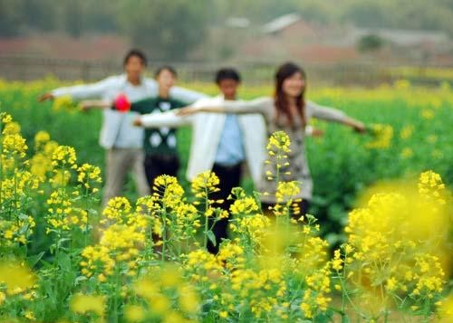


为何福音预工做很多
进教会比例却很少
?
教 会 常利用节庆活动、福音郊游…投入时间人力多…
即便有人决志，进教会仍非常有限…
关怀探访做很多，亲友却等到婚丧喜庆，才肯接触教会
基督徒 传福音又大多没系统，
只会用感情攻势、陪吃陪喝、死缠烂打…
别人只看到我们的爱，却讲不清「这位是神」的证据
圣诞节
关怀探访
母亲节
福音餐会
郊游
婚丧喜庆

Slide 12


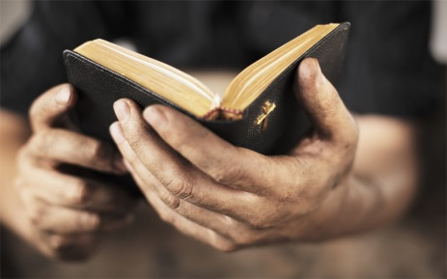
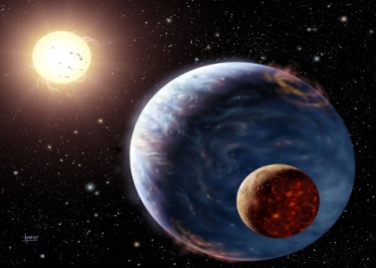
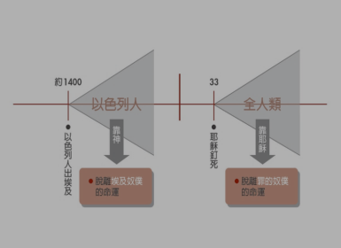


为何「从怀疑到相信」传福音工具
可以成功收割福音预工的果子？
课程有系统地切入圣经…
帮助未信者清楚建立『信的理由』，
主动愿意进教会，不再三催四请…
课程内容举例: 神在启示录中预告世界会末了，人类一直等到科学发达，北极冰融化、二氧化碳升高，才看懂世界末了是有可能的…
其它还有历史及预言应验的证据… 幷民间偶像也说清楚讲明白…
民间偶像
圣经预言
科学证据
历史证据

Slide 13
你們豈不說『到收割的時候還有四個月』嗎？我告訴你們，舉目向田觀看，莊稼已經熟了，可以收割了。 收割的人得工價，積蓄五穀到永生，叫撒種的和收割的一同快樂。 俗語說：『那人撒種，這人收割』，這話可見是真的。
(約翰福音 John 4:35-37)
36 Already the one who reaps is receiving wages and gathering fruit for eternal life, so that sower and reaper may rejoice together.

Slide 14
同心禱告

